Slide 1
CHAPTER 1
线性代数
数据世界的底层语法
向量 · 矩阵 · 分解 · 方程组 · 应用
YiShape Math

Slide 2
读完本章你能做什么？
🎯
推荐系统
用矩阵分解给用户推荐他可能喜欢的商品
📉
降维分析
用SVD从海量特征中提取主成分，搞清楚哪些信号真正重要
📊
运筹优化
用线性规划给连锁奶茶店计算最优原料配比
🗜️
特征压缩
用PCA把银行贷款数据从50维压到5维，同时保留95%信息
⚠️
稳定性判断
用条件数判断你的回归模型对异常值有多脆弱

Slide 3
章节与产业的对应
豆瓣电影评分矩阵补全 → SVD
银行风控特征压缩 → PCA
连锁店选址与原料配比 → 线性规划
文本向量表示 → 矩阵分解+SVD
图像去噪与压缩 → 奇异值分解
PageRank网页排名 → 特征值分解
💡 小故事：为什么豆瓣知道你喜欢什么电影？
想象一个巨大的表格：行是用户，列是电影，单元格是评分。
这个矩阵99%的位置都是空的（你没看过的电影）。
SVD的魔力：它能根据你评过的电影，推测你可能喜欢的电影类型！
这就是Netflix Prize竞赛 winning solution的核心算法。

Slide 4
本章知识地图
1.1
向量与向量空间
1.2
矩阵运算
1.3
矩阵分解
向量运算、线性相关、范数
乘法、逆、秩、行列式
EVD、SVD、PCA
1.4
线性方程组
1.5
应用三连
1.6
数值稳定性
最小二乘、LU分解、投影
PCA图像压缩、信号滤波
条件数、Cholesky、正则化

Slide 5
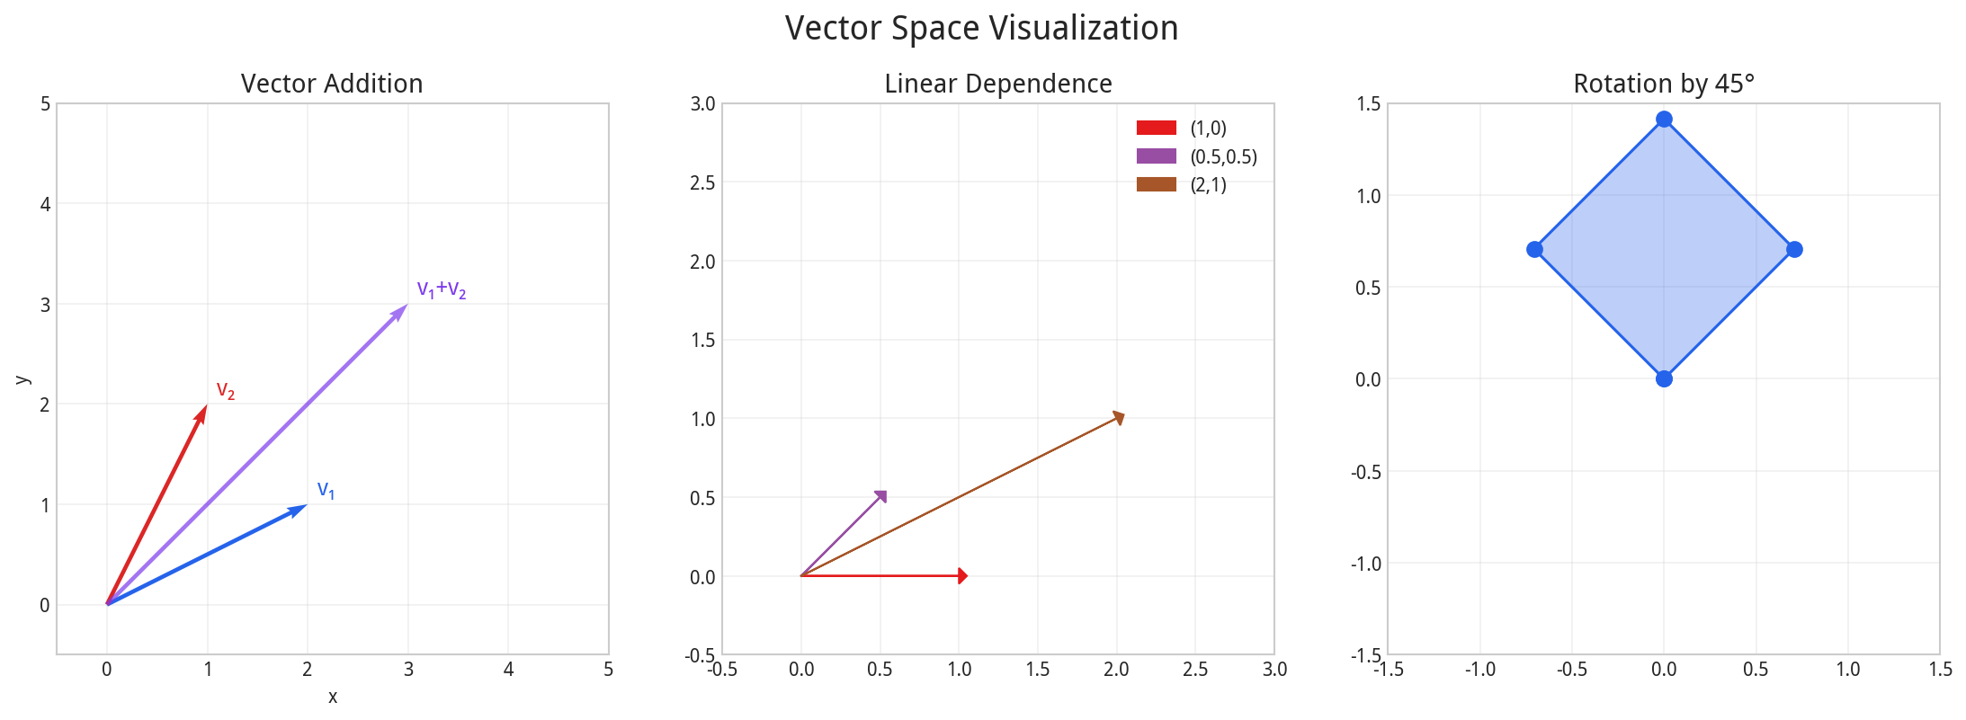
1.1 向量与向量空间
📐 向量空间可视化
🔢 核心概念
向量 x = [x₁, x₂, ..., xₙ]ᵀ
n维空间Rⁿ中的一个点/方向
点积 a·b = Σaᵢbᵢ
衡量两个向量的相似度
范数 ‖a‖ = √(Σaᵢ²)
向量的长度/大小
叉积 a × b (3D)
生成垂直于两向量的新向量
线性无关
没有任何向量可由其他向量线性表示

Slide 6
1.1 向量的基本运算
加法
数乘
点积
a + b = [a₁+b₁, a₂+b₂, ...]ᵀ
α · a = [αa₁, αa₂, ...]ᵀ
a · b = Σaᵢbᵢ = ‖a‖‖b‖cosθ
范数
叉积
‖a‖ = √(Σaᵢ²)
a × b (3D only)
💡 几何直观
向量就是一个有方向和长度的箭头！加法就是首尾相接，平行四边形对角线就是和。

Slide 7
1.1 线性相关与线性无关
⚠️ 线性相关的定义
存在不全为零的标量 α₁, α₂, ..., αₙ，使得 α₁v₁ + α₂v₂ + ... + αₙvₙ = 0
线性相关
线性无关
• 至少有一个向量可以由其他向量表示
• 存在冗余信息
• 张成空间的维度 < 向量个数
• 没有任何向量可以由其他向量表示
• 信息不冗余
• 张成空间维度 = 向量个数
例: v₁=[1,0], v₂=[2,0], v₃=[3,0]
→ v₂ = 2v₁, v₃ = 3v₁
→ 三个向量只张成一维空间
例: v₁=[1,0], v₂=[0,1]
→ 无法用一个表示另一个
→ 张成整个二维平面R²

Slide 8
1.2 矩阵运算
📐 m×n 矩阵
A ∈ R^(m×n) 是一个 m 行 n 列的数组，每个元素 aᵢⱼ 表示第 i 行第 j 列
方阵
对称矩阵
对角矩阵
m = n
A = Aᵀ
非对角元素=0
正交矩阵
正定矩阵
稀疏矩阵
QᵀQ = I
xᵀAx > 0
大部分元素=0

Slide 9
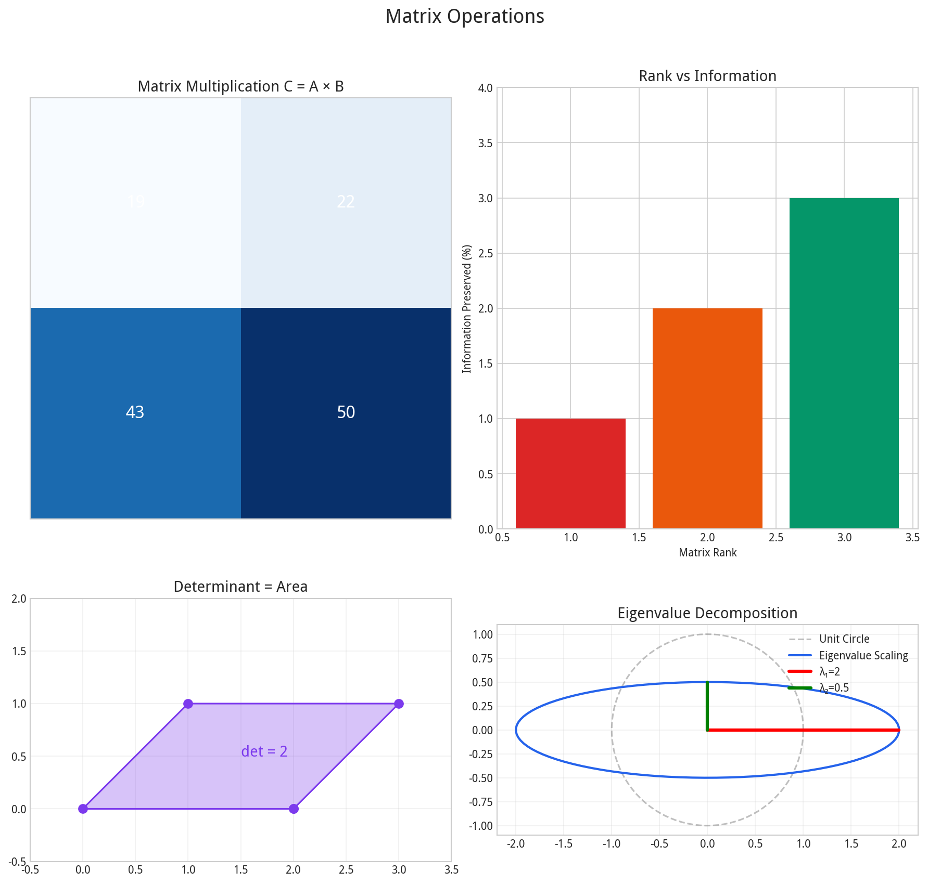
1.2 矩阵运算可视化
🔢 矩阵运算 | Matrix Operations

Slide 10
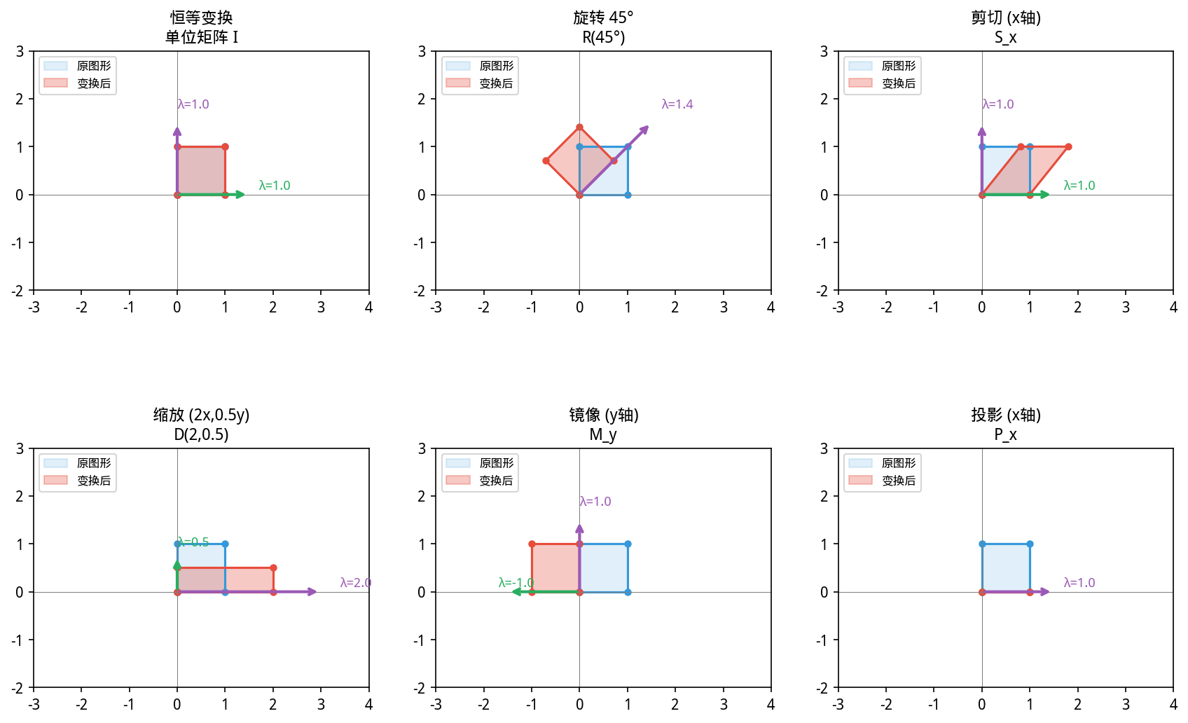
1.2 矩阵乘法
📐 矩阵乘法 C = A × B
Cᵢⱼ = Σₖ Aᵢₖ × Bₖⱼ （A的列数必须等于B的行数）
矩阵变换几何意义
运算律
• 结合律: (AB)C = A(BC)
• 分配律: A(B+C) = AB+AC
• 数乘: α(AB) = (αA)B = A(αB)
• 转置: (AB)ᵀ = BᵀAᵀ
• 注意: AB ≠ BA（通常）
• 注意: AB = 0 ⇏ A=0 or B=0

Slide 11
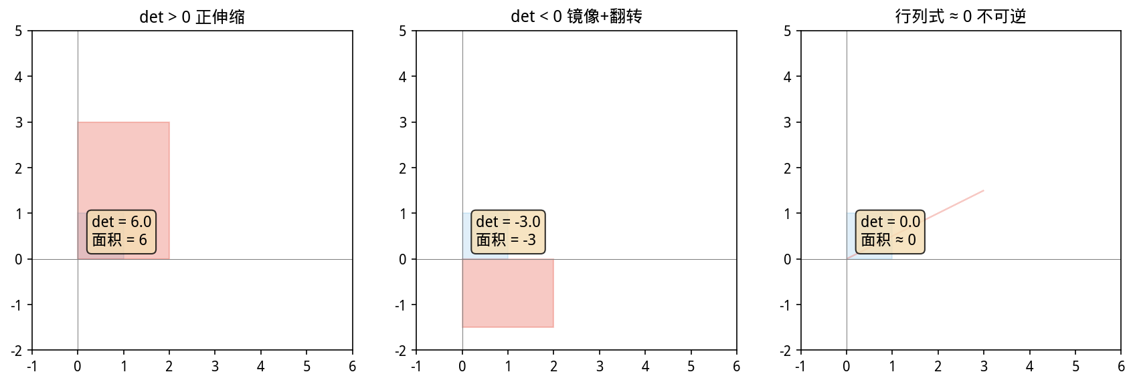
1.2 行列式
📐 行列式的意义
det(A) = 0 ⟺ 矩阵奇异（不可逆） | det(A) = 体积缩放因子
几何意义：行列式 = 平行四边形面积
关键公式
2×2
det = ad - bc
3×3
Laplace展开
乘积
det(AB) = det(A)det(B)
转置
det(Aᵀ) = det(A)
逆
det(A⁻¹) = 1/det(A)
特征值
det(A) = Πλᵢ

Slide 12
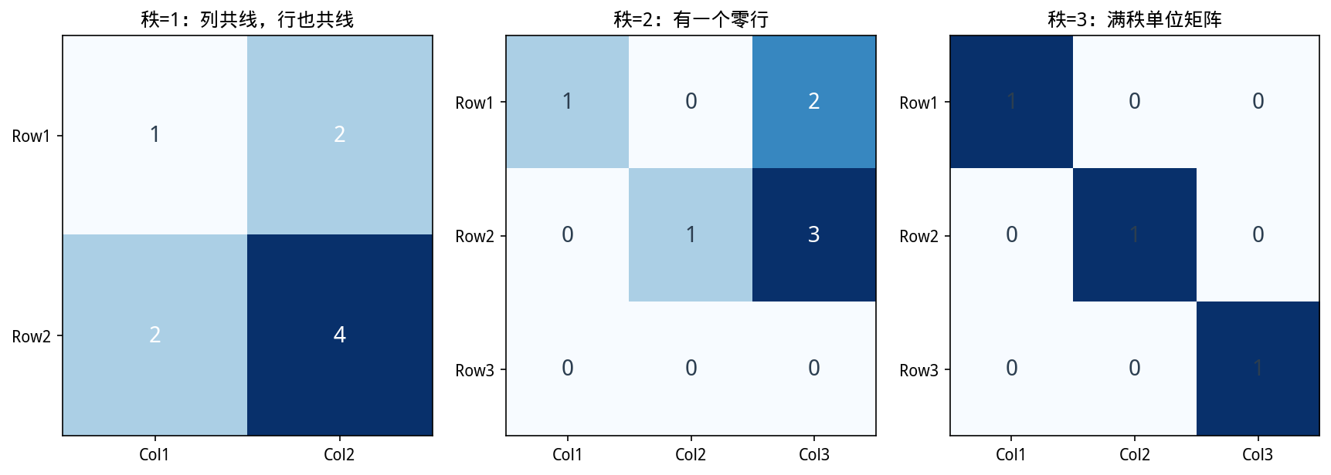
1.2 矩阵的秩
📐 秩的定义
rank(A) = 矩阵中线性无关行（列）的最大数量 = 列空间维度
秩的几何意义
秩的性质
• 0 ≤ rank(A) ≤ min(m,n)
• rank(Aᵀ) = rank(A)
• rank(AB) ≤ min(rank(A), rank(B))
• rank(A+B) ≤ rank(A) + rank(B)
• A满秩 ⟺ det(A) ≠ 0
• 方程组有解 ⟺ rank(A) = rank([A|b])

Slide 13
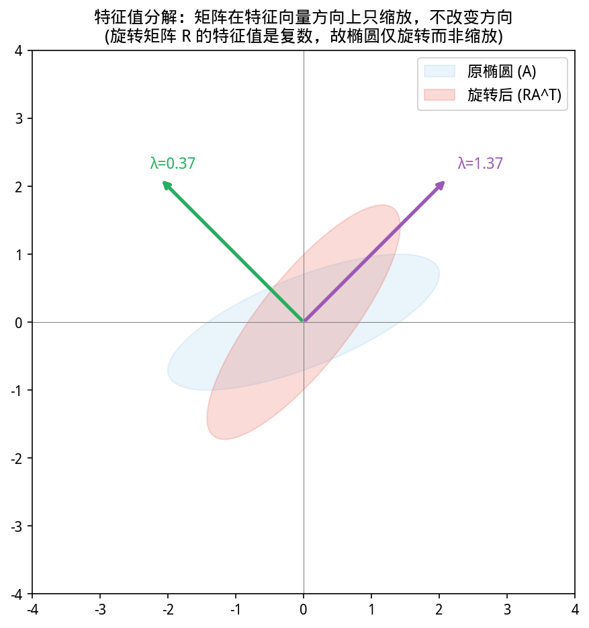
1.3 特征值分解 (EVD)
📐 特征值方程
Av = λv 其中 v 是特征向量，λ 是特征值
几何意义：特征向量只被伸缩，不被旋转
关键性质
• det(A) = Πλᵢ (特征值乘积)
• tr(A) = Σλᵢ (特征值和)
• 对称矩阵特征值实数
• 正定矩阵 λᵢ > 0
• A⁻¹ 的特征值: 1/λᵢ
• 特征向量线性无关 ⟹ A可对角化

Slide 14
1.3 奇异值分解 (SVD)
📐 SVD分解
A = UΣVᵀ U∈R^(m×m), Σ∈R^(m×n), V∈R^(n×n)
U (左奇异向量)
Σ (奇异值)
Vᵀ (右奇异向量)
m×m正交矩阵
A的行空间基向量
m×n对角矩阵
对角线为σ₁≥σ₂≥...≥0
n×n正交矩阵
A的列空间基向量
💡 SVD的几何意义
任何m×n矩阵A代表了一个从n维空间到m维空间的线性变换。
这个变换可以分解为：旋转(Vᵀ) → 缩放(Σ) → 旋转(U)
这就是为什么SVD被称为「矩阵的万有分解」！

Slide 15
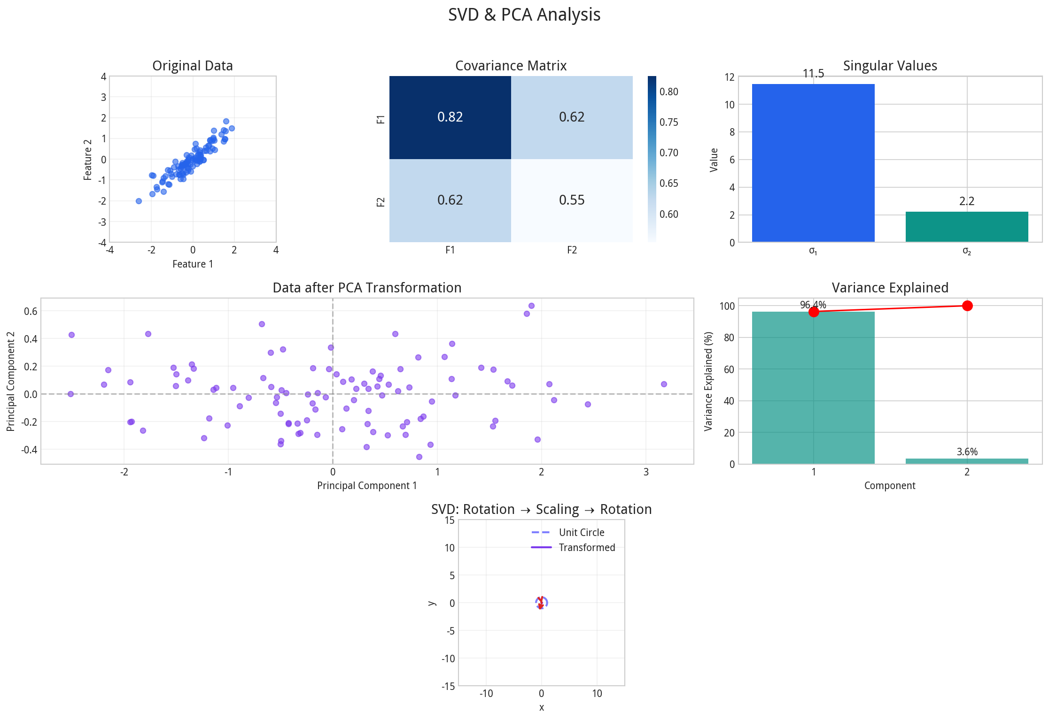
1.3 SVD 与 PCA 分析
📊 SVD & PCA 分析 | SVD & PCA Analysis

Slide 16
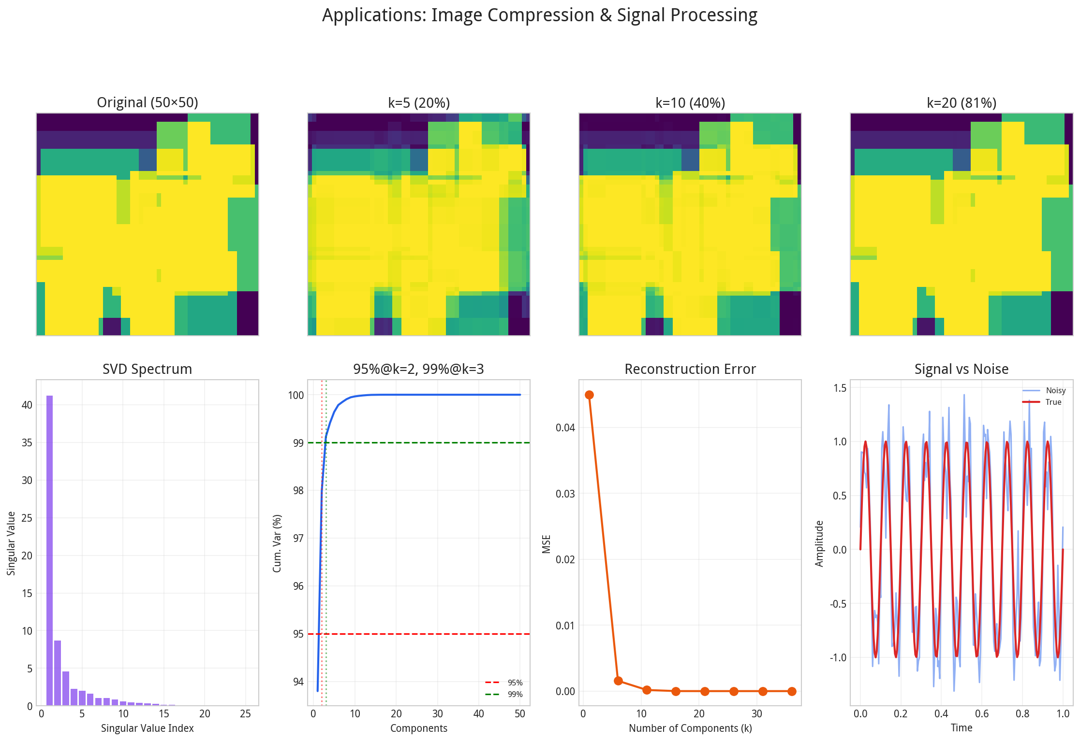
1.3 PCA（主成分分析）
🎯 PCA核心思想
在数据方差最大的方向（主成分）上做投影，实现降维同时保留信息
PCA 完整流程

Slide 17
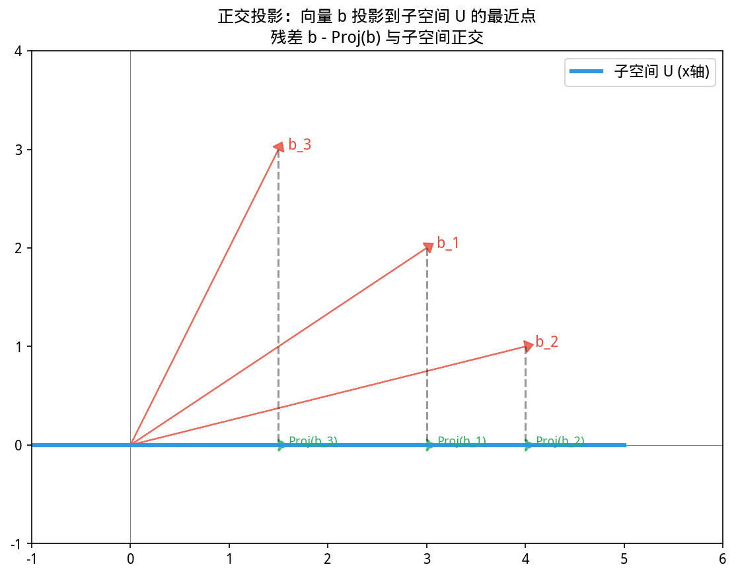
1.4 线性方程组
Ax = b：当方程组无解时，如何找到「最近似的解」？
恰定方程组
超定方程组
欠定方程组
m = n, det(A) ≠ 0
唯一解: x = A⁻¹b
m > n（方程多于未知数）
无精确解，求最小二乘
m < n（方程少于未知数）
无穷多解，找范数最小解
📐 最小二乘法
目标: min ||Ax - b||²
正规方程: AᵀAx = Aᵀb
解: x* = (AᵀA)⁻¹Aᵀb = A⁺b
几何意义:
在列空间中找到最接近b的点
误差向量与列空间正交

Slide 18
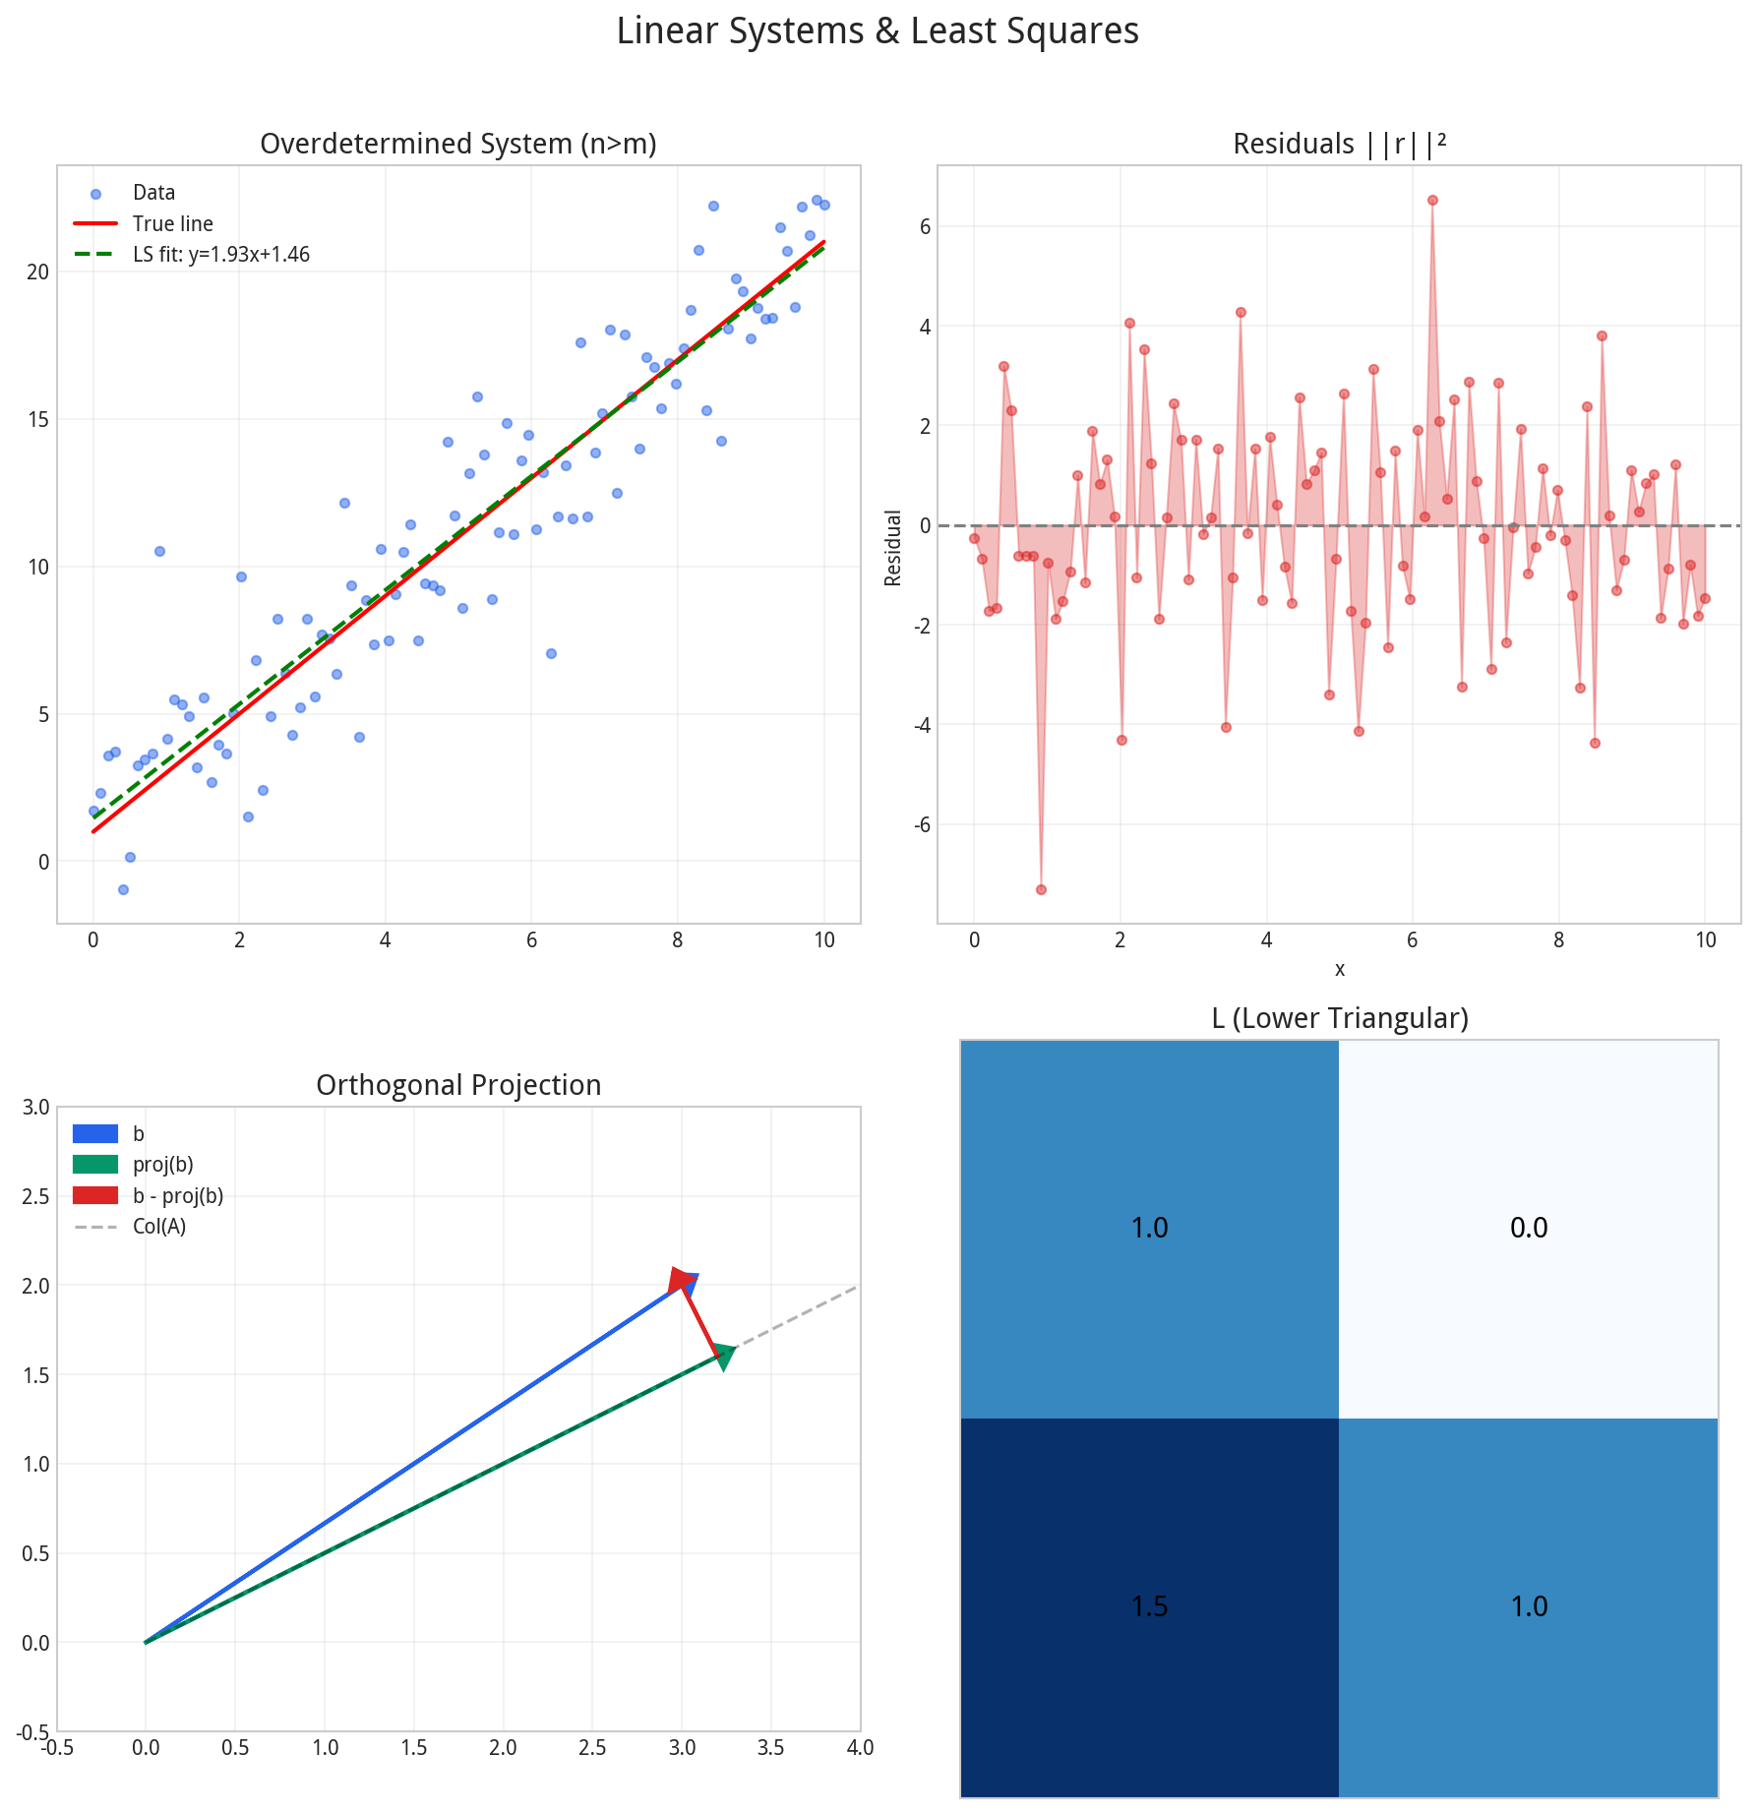
1.4 线性系统与最小二乘
📈 线性系统可视化 | Linear Systems & Least Squares

Slide 19
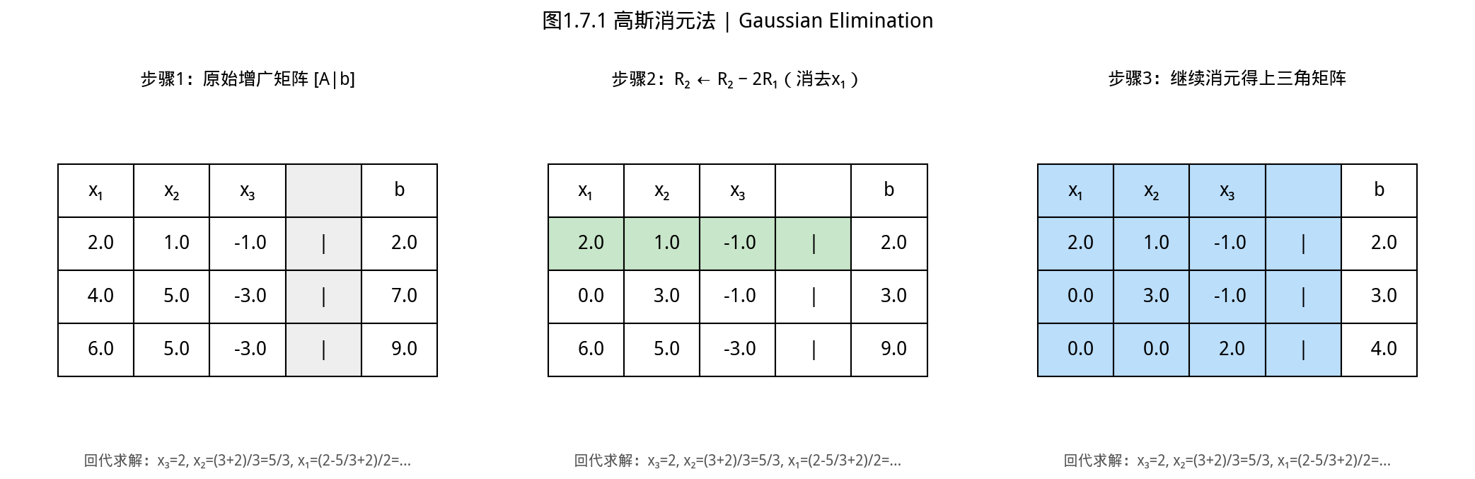
1.4 高斯消元法与LU分解
📐 高斯消元法步骤
前向消元 → 变成上三角矩阵 → 回代求解
消元过程示意
LU分解
A = LU
L: 下三角（含1对角）
U: 上三角
求解 Ax = b ⟹
Ly = b → y = L⁻¹b
Ux = y → x = U⁻¹y
优点: 多次求解时效率高
只需一次分解，多次回代

Slide 20
1.4 正交投影
📐 正交投影矩阵
P = A(AᵀA)⁻¹Aᵀ 将任意向量投影到A的列空间
正交投影的性质
• P² = P（幂等性）
• Pᵀ = P（对称性）
• (I-P)² = I-P（余投影）
• 投影误差: (I-P)b 与 列空间正交
• 最小二乘解 x̂ = (AᵀA)⁻¹Aᵀb 使得误差向量 e = b - Ax̂ 最小
💡 几何直观：就像在墙上打灯光，投影就是你在墙上的影子。
正交投影就是光线垂直于墙面的情况——影子最短！

Slide 21
1.5 应用一：PCA图像压缩
📐 PCA图像压缩流程
图像 → 分块 → SVD → 保留前k个奇异值 → 重构
压缩效果示意
压缩分析
原图: m×n 个像素
压缩: 保留k个奇异值
存储: 原始mn → k(m+n+1)
k=10
压缩~50x
k=50
压缩~10x
k=100
压缩~5x

Slide 22
1.5 应用二：图像去噪
📐 SVD去噪原理
噪声图: A_noise = A_true + Noise → 奇异值过滤
去噪原理
信号处理应用
奇异值分布:
• 大奇异值 → 真实信号主导
• 小奇异值 → 噪声主导
去噪: 保留前k个大奇异值
音频去噪
去除背景噪音
图像修复
去除划痕、模糊
关键: 选择合适的k值
太小 → 去噪不充分
太大 → 保留过多噪声
心电图分析
去除基线漂移
振动分析
提取特征频率

Slide 23
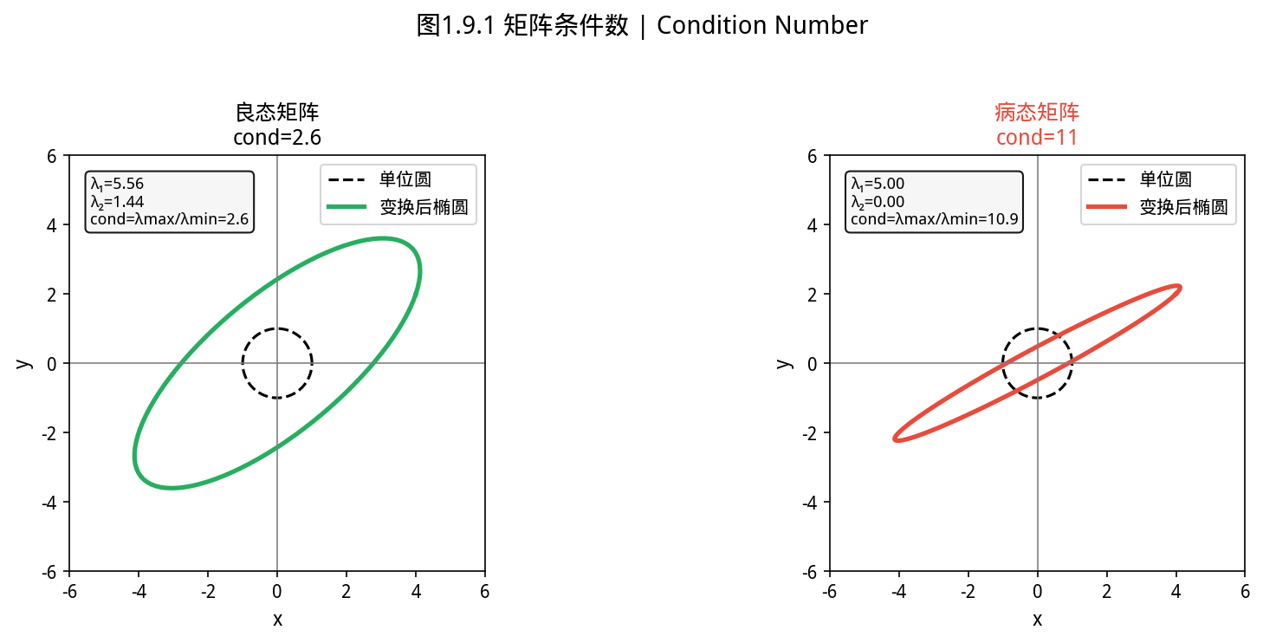
1.6 数值稳定性：条件数
📐 条件数定义
cond(A) = ||A|| · ||A⁻¹|| = σ_max / σ_min 条件数越大，矩阵越「病态」
病态矩阵示例
含义与应对
cond ≈ 1
良态，计算稳定
10 < cond < 1000
中等病态，注意
cond > 1000
严重病态，需正则化
应对: 岭回归、Tikhonov正则化、截断SVD

Slide 24
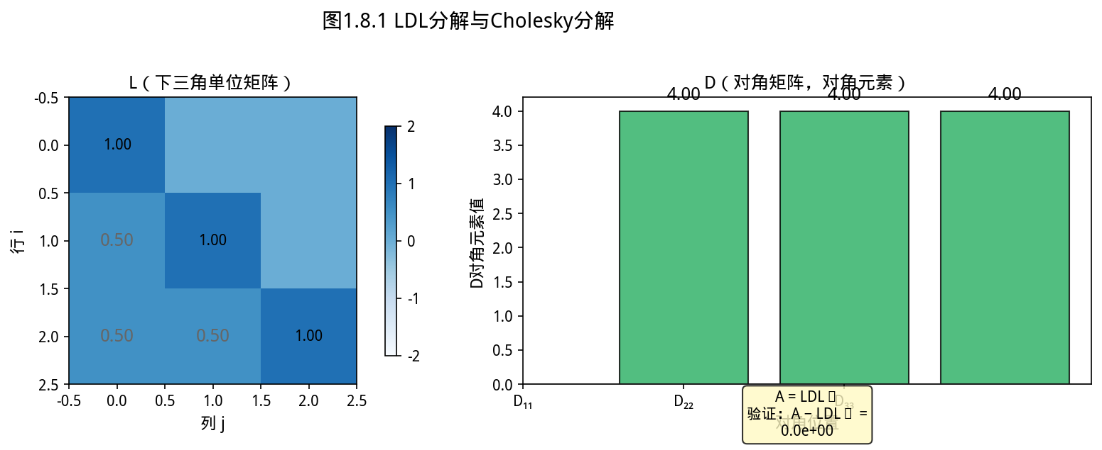
1.6 Cholesky分解
📐 Cholesky分解
A = LLᵀ L是下三角矩阵（Cholesky因子）
分解过程
适用场景
• 正定矩阵（尤其对称正定）
• 协方差矩阵
• 最小二乘法的正规方程
• 蒙特卡洛模拟中的相关矩阵
优点: 计算量是LU分解的一半
存储量更小
注意: 非正定时可能失败
可用LDLᵀ或Perturbation

Slide 25
代码风格约定
✅ 推荐写法
❌ 避免写法
// 工厂类入口
var x = Linalg.vector([1.0, 2.0, 3.0]);
var A = Linalg.matrix([
[1.0, 0.0],
[0.0, 2.0]
]);
// 链式调用
var result = A.multiply(x).add(b).sum();
// SVD分解
var svd = Decomps.svd(A);
var sigma = svd.s();
// 直接 new 实现类
var x = new RereDoubleVector(...);
var A = new RereDoubleMatrix(...);
// 写死实现类
var result = matrix.multiply(vector);
// 直接求逆（可能病态）
var Ainv = A.inverse();

Slide 26
知识地图 Part 1
1.1
向量与向量空间
向量运算、线性相关、范数
1.2
矩阵运算
乘法、逆、秩、行列式
1.3
矩阵分解
EVD、SVD、PCA

Slide 27
知识地图 Part 2
1.4
线性方程组
最小二乘、LU分解、投影
1.5
应用三连
PCA图像压缩、信号滤波
1.6
数值稳定性
条件数、Cholesky、正则化

Slide 28
1.2 逆矩阵详解
📐 逆矩阵定义
A⁻¹ × A = A × A⁻¹ = I 当且仅当 det(A) ≠ 0（矩阵非奇异）
2×2 公式
乘积逆
A⁻¹ = (1/det) × [d, -b; -c, a]
(AB)⁻¹ = B⁻¹A⁻¹
转置逆
伪逆
(Aᵀ)⁻¹ = (A⁻¹)ᵀ
A⁺ = (AᵀA)⁻¹Aᵀ (Moore-Penrose)
💡 当矩阵奇异或接近奇异时，用伪逆或正则化代替直接求逆

Slide 29
1.3 SVD深入理解
💡 SVD vs PCA 的关系
PCA可以用SVD高效计算：X = UΣVᵀ，V的列向量就是主成分方向
SVD直接求解比先算协方差矩阵再特征分解更稳定、更高效
PCA via 特征分解
PCA via SVD（更常用）
1. 中心化: Xc = X - μ
2. 协方差矩阵: C = XcᵀXc/n
3. 特征分解: C = VΛVᵀ
4. 取前K个特征向量
1. 中心化: Xc = X - μ
2. 直接SVD: Xc = UΣVᵀ
3. V的列向量即主成分
4. 取前K列
缺点: 当d很大时计算量大
优点: 无需计算协方差矩阵，更数值稳定

Slide 30
1.6 数值稳定性实用建议
⚠️
避免直接求逆
解Ax=b时，用LU分解或QR分解，而非A⁻¹
📊
使用SVD
SVD是最稳定的矩阵分解，可检测并处理秩亏
➕
正则化
添加λI使(A+λI)更良态，再求逆或分解
🔢
缩放数据
计算前对数据进行标准化，避免列向量尺度差异大
🎯
使用正交变换
QR分解中用Householder或Givens旋转，保持数值稳定

Slide 31
1.5 降维的哲学
💡 小故事：降维打击
想象你要向一个从未见过3D眼镜的人解释3D电影。
你可以花2小时描述所有角度、所有光影、所有景深……
或者你直接给他一副3D眼镜（降维投影）。
PCA就是这样一副「数学眼镜」——它找到最重要的「视角」，
让你用更少的信息看到数据的本质。
🎯 降维的核心思想
• 降维不是简单删除维度，而是找到「更好的视角」
• 主成分是数据方差最大的方向，代表了最多的信息
• 降维必然损失信息，关键是损失「不重要」的信息
• 好的降维：保留90%信息的同时，把维度从100降到10

Slide 32
1.3 推荐系统的秘密
💡 小故事：Netflix Prize
2006年Netflix悬赏100万美元：谁能将推荐准确度提高10%。
获胜队伍的核心算法就是SVD矩阵分解！
他们把用户-电影评分矩阵分解为：
「用户喜好特征」×「电影类型特征」+ 「偏置项」
这让你的「口味」被编码成了几个数字，你喜欢什么类型一目了然。
🔢 技术细节
评分矩阵 R ≈ U × Σ × Vᵀ
• U: 用户特征矩阵（谁喜欢什么类型）
• Σ: 奇异值（各类型重要性）
• Vᵀ: 电影特征矩阵（各电影类型权重）
通过预测 R[i,j] = U[i,:] × Σ × V[:,j] 来给用户推荐未看过的电影

Slide 33
1.2 矩阵：世界的语言
💡 小故事：矩阵的魔力
如果你把世界数字化，矩阵就是描述这个数字世界的「语法」。
• 社交网络 → 用户关系矩阵 → PageRank
• 图像 → 像素矩阵 → 图像压缩、风格迁移
• 文本 → 词频矩阵 → 主题模型、情感分析
• 基因表达 → 基因矩阵 → 疾病诊断、药物研发
掌握矩阵，就是掌握了数字化世界的钥匙。
图像处理
SVD压缩
风格迁移
自然语言
词向量
主题模型
推荐系统
协同过滤
矩阵分解
数据分析
降维可视化
特征提取

Slide 34
1.4 优化的艺术
💡 小故事：奶茶店的最优配比
你是一家奶茶店老板，要配置2000杯奶茶的原料。
• 每杯需要：茶叶、糖、奶、水
• 每天供应有限：茶叶100kg、糖50kg、奶80kg、水无限
• 目标是最大化销量
这个问题就是一个线性规划问题：
最大化销量 subject to 原料约束
📐 线性规划标准形式
min cᵀx subject to: Ax ≤ b, x ≥ 0
• c: 成本向量
• A: 约束矩阵（原料配比）
• b: 资源上限
• x: 决策变量（各原料用量）
求解方法：单纯形法、内点法

Slide 35
1.3 特征值的物理意义
💡 小故事：弹簧振动
想象一个多自由度弹簧系统。
当你不施加外力时，系统会以某些「固有频率」自由振动。
这些固有频率，就是系统的特征值。
地震学家用这个原理分析地震波的传播。
工程师用这个原理设计抗震建筑。
特征值告诉你：系统的「本质振动模式」是什么。
🔬 特征值的应用
物理
振动分析
固有频率
工程
结构稳定性
临界载荷
金融
PCA
主成分分析
计算机
PageRank
特征向量中心性

Slide 36
1.4 最小二乘的历史
💡 小故事：最小二乘法的诞生
1801年，天文学家发现谷神星。
问题是：只有少量观测数据，如何预测它的轨道？
高斯站了出来：用最小二乘法！
他的方法：
• 假设一个椭圆轨道（参数未知）
• 让观测误差的平方和最小
• 预测结果精确到1度以内！
这个方法至今仍是所有回归分析的基础。
🎯 为什么是平方？
• 平方让正负误差都能被计入（绝对值也可以，但平方在数学上更方便求导）
• 平方惩罚大的误差更多（误差翻倍 → 损失翻四倍）
• 在高斯噪声假设下，最小二乘是最优估计

Slide 37
YiShape Math API速查
// 线性代数 API
// 向量创建
var x = Linalg.vector([1.0, 2.0, 3.0]);
// 矩阵创建
var A = Linalg.matrix([[1,0],[0,1]]);
// SVD分解
var svd = Decomps.svd(A);
var sigma = svd.s();
// PCA降维
var pca = Decomps.pca(X, k=5);
// 最小二乘
var x = LinAlg.lstsq(A, b);
// Cholesky分解(正定)
var L = Decomp.chol(A);
// 条件数
var cond = LinAlg.cond(A);

Slide 38
总结
向量是空间的方向
理解向量就是理解线性代数的第一步
矩阵是线性变换
乘法就是旋转、拉伸、投影的组合
分解是降维的工具
SVD/PCA让你用更少的信息做更多的事
最小二乘是近似解
当精确解不存在时，找到最好的近似
线性代数不是数学家的游戏，而是数据世界的底层语法！

